Slide 1
BÁO CÁO CASE STUDY Module : Bootcamp Preparation
Đề tài : Trang web giới thiệu điện thoại Samsung Galaxy A11
Học viên thực hiện : Hoàng Ngọc Anh Khoa
Lớp : C0520G1
Tutor hướng dẫn : Nguyễn Thành Danh , Trần Ngọc Vinh

Slide 2
NỘI DUNG BÁO CÁO
Mở đầu
Nội dung đề tài
Kết quả
Định hướng phát triển

Slide 3

MỞ ĐẦU
Lý do chọn đề tài ??

Slide 4
NỘI DUNG ĐỀ TÀI
Giới thiệu về các tính năng cơ bản của điện thoại Samsung Galaxy A11
Sử dụng các thẻ HTML cơ bản để trình bày nội dung
Sử dụng JavaScript để trang trí trang web
Sử dụng Bootstrap để tạo giao diện cho liên kết youtube , mua sản phẩm , liên hệ
Sử dụng CSS để làm đẹp trang web

Slide 5
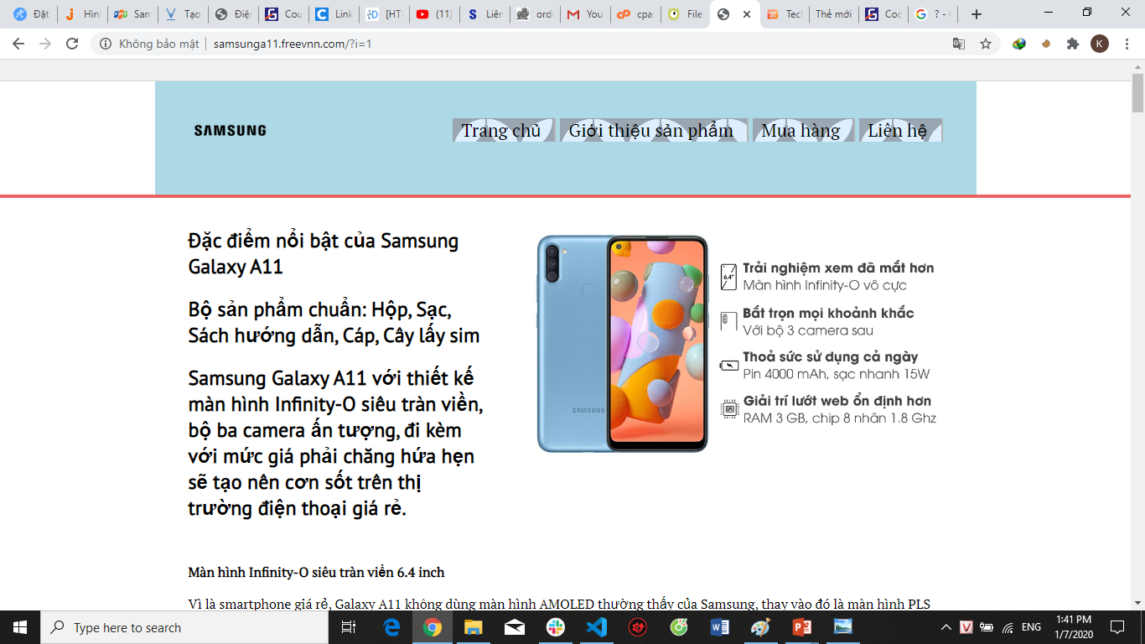
KẾT QUẢ

Slide 6
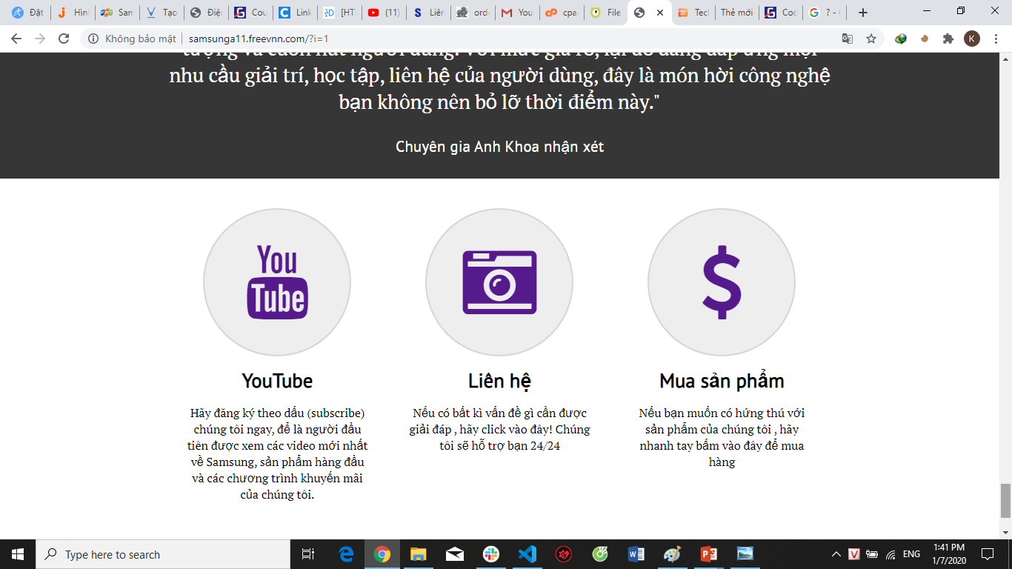
KẾT QUẢ

Slide 7
ĐỊNH HƯỚNG PHÁT TRIỂN
Thiết kế trang web với nhiều hiệu ứng với CSS
Thêm các trang liên kết như trang chủ , trang hỗ trợ khách hang , trang giao dịch sản phẩm
Thay đổi lại cấu trúc của trang web bắt mắt hơn

